Slide 1
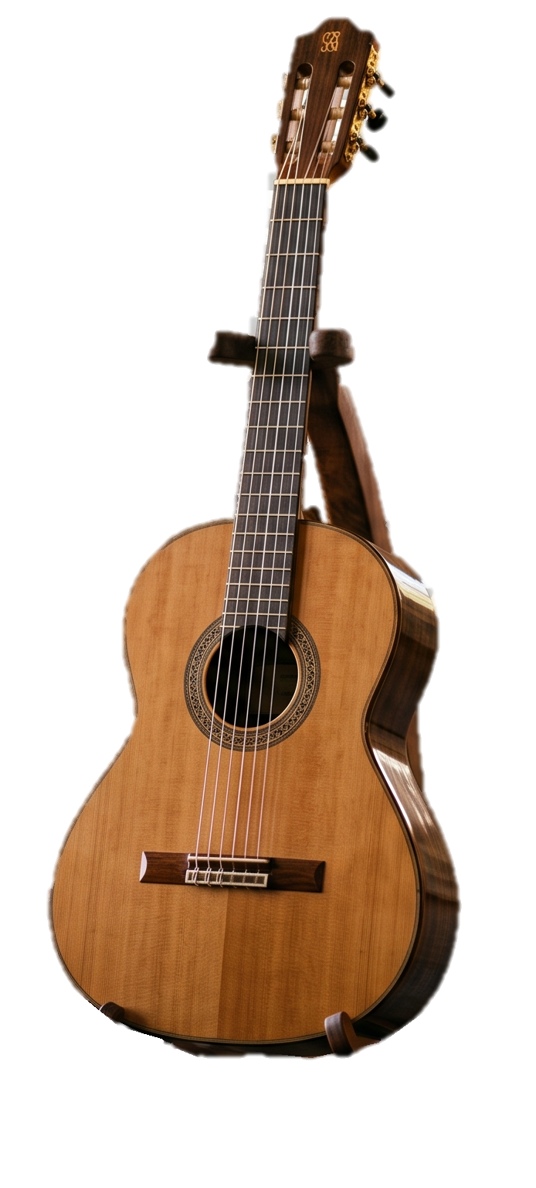

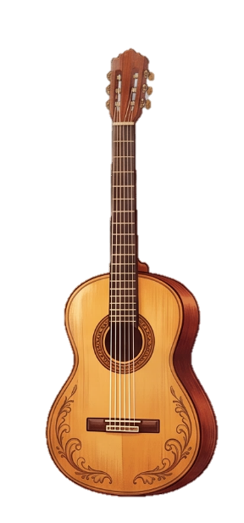

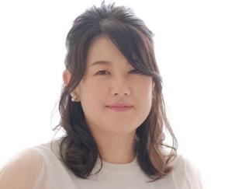
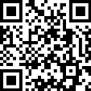

参加無料
クラシックギター
ワークショップ
参加者募集
初心者歓迎
全３回のレッスンの成果を
９月２０日開催の「ギターで紡ぐ日本の音～山本朝香ギターコンサート（ゲスト：藤田ユウト）」
で発表します。
講 師
課題曲
月
上を向いて歩こう
山本 朝香（クラシックギター）
旭川市出身。
やさしい音色で多くの人を魅了する演奏家。
後進の指導にも力を注いでいます。
募集要項
一部日程を変更しました
日程（全３回）
対象
募集人数
会場
募集期間
中学生・高校生
初心者～指弾きができる方・クラシックギターをお持ちの方・全３回及び本番に参加できる方
①９月 ５日(土)18：00～
②９月１３日(日)13：30～
③９月１９日(土)13：30～
※各回２時間程度を予定しています。
６名程度（応募多数の場合は抽選）
大雪クリスタルホール
（第１リハーサル室）
７月15日（水）～８月14日（金）
発表：9月20日（日）14：00～
大雪クリスタルホール音楽堂
８月２８日（金）まで募集期間延長！
応募方法
いずれかの方法でご応募ください。
・窓口持参・郵送（裏面の申込用紙）
・申込フォーム （右の二次元コード）
《お問合わせ・お申込み先》
旭川市大雪クリスタルホール
住所：070-8003 旭川市神楽3条７丁目
電話：0166-69-2000 メール：crystalhall@city.asahikawa.lg.jp

Slide 2
クラシックギターワークショップ 参加申込書
（フリガナ） 氏名 | （ ）
学校名 学年 | 学校 年生（ 才）
住所 | 〒
保護者連絡先 | 保護者氏名： 電話番号 ： メールアドレス：
ギター経験 | □初心者 □触ったことがある □指弾きができる □その他（ ）
応募理由 （自己PRなど自由にお書きください）
【注意事項および同意事項】
・ご記入いただいた個人情報は、本ワークショップの運営目的以外には使用いたしません。
・必ず保護者の同意を得た上でお申し込みください。
・持参されるギターの保管・管理は参加者ご自身でお願いいたします。会場内での盗難、 紛失、破損等の事故について、主催者は一切の責任を負いかねます。
・悪天候等のやむを得ない事情により、日程の変更や中止となる場合がございます。
・ワークショップおよび発表会の映像・写真・記事・記録等（氏名・年齢・性別・肖像等の個人情報を含む）が、新聞・テレビ・雑誌・インターネット・SNS等に報道・掲載・利用されることを承諾するものとします。また、当該記録物に関する掲載権および使用権は、主催者に帰属します。

